Slide 1




Rueda de la vida
Evaluacion emocional de la empresa coquito amarillo

Slide 2


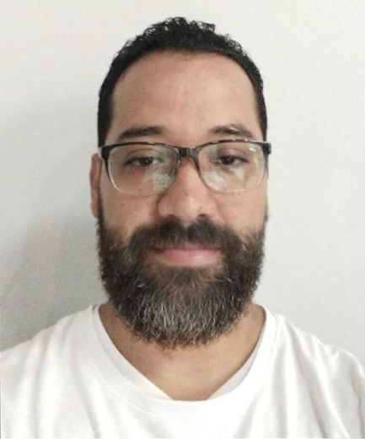
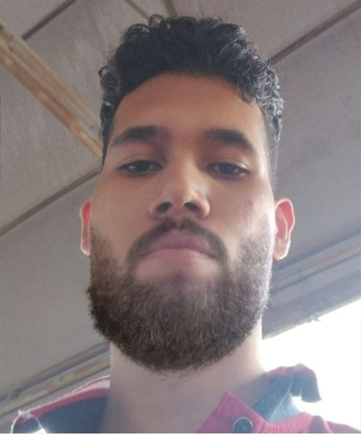
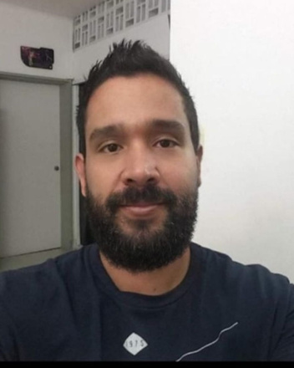
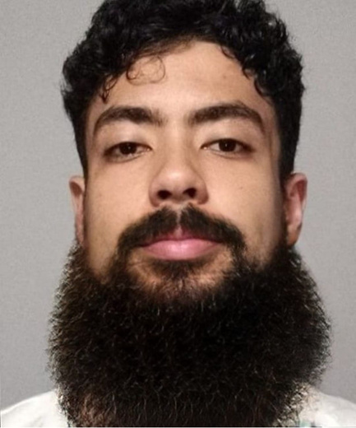
NUESTRO EQUIPO
Conoce parte de nuestro destacado equipo de trabajo.
Dayan Berrio
Santiago Gallego
Juan D. Suarez
Andres F. Monsalve

Slide 3


QUIENES SOMOS
Somos un equipo de desarrolladores apasionados por la tecnología y su capacidad para transformar vidas. Nos especializamos en crear soluciones innovadoras que aborden desafíos reales y urgentes.

Slide 4
“RESUMEN”

Slide 5
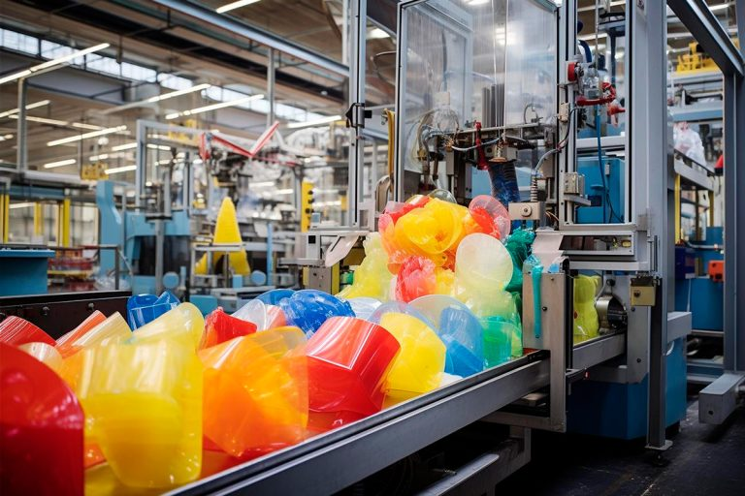
RESUMEN
El presente proyecto tiene como objetivo evaluar el estado emocional de los empleados de la empresa Coquito Amarillo mediante la implementación de la metodología de la Rueda de la Vida. A través de este enfoque, se busca identificar factores que influyen en el bienestar emocional de los colaboradores y proporcionar estrategias para la mejora del ambiente laboral. La plataforma ha sido desarrollada con Python y librerías como Canvas, permitiendo una representación visual interactiva de los resultados obtenidos.

Slide 6
“ESTADO DEL ARTE”

Slide 7
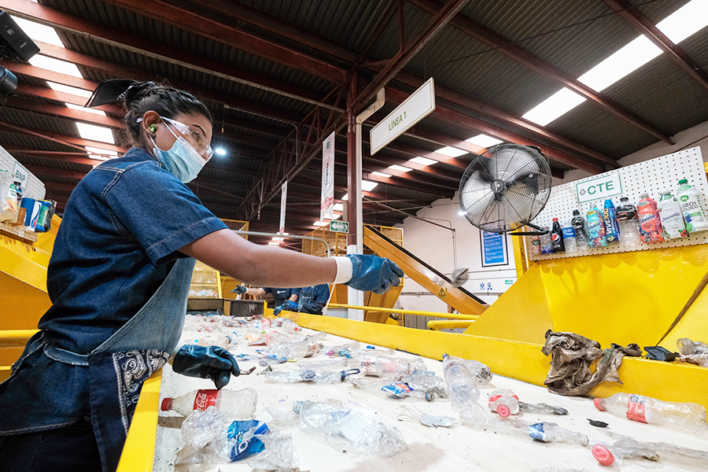
ESTADO DEL ARTE
Diferentes estudios han demostrado que la evaluación del bienestar emocional en el entorno laboral impacta directamente en la productividad y la retención del talento. Herramientas como encuestas de clima organizacional, entrevistas de satisfacción y modelos de inteligencia emocional han sido aplicadas en diversas empresas con éxito. Nuestro sistema innovador implementa la Rueda de la Vida como una metodología visual e interactiva, permitiendo a los empleados autoevaluarse en diferentes dimensiones de su vida personal y laboral, lo que facilita el diseño de estrategias personalizadas para mejorar su bienestar.

Slide 8
“JUSTIFICACIÒN DEL PROYECTO”

Slide 9
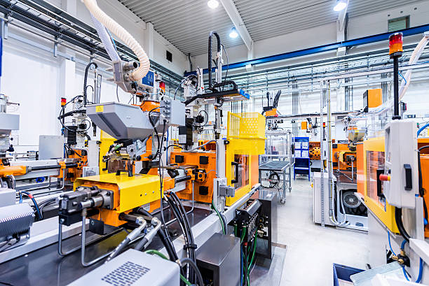
JUSTIFICACION DEL PROYECTO
El bienestar emocional de los empleados es un factor determinante en el desempeño y éxito de una empresa. Estudios recientes indican que empleados emocionalmente equilibrados presentan menor rotación, mayor compromiso y niveles más altos de productividad. En este sentido, la implementación de la Rueda de la Vida en Coquito Amarillo permitirá conocer el estado emocional de los colaboradores y generar planes de acción que fomenten un mejor ambiente laboral, contribuyendo al crecimiento sostenido de la empresa.

Slide 10
“OBJETIVO GENERAL”.

Slide 11
OBJETIVO GENERAL
Implementar la Rueda de la Vida como una herramienta de diagnóstico emocional en la empresa Coquito Amarillo, con el fin de evaluar el estado emocional de sus empleados y desarrollar estrategias para su bienestar.

Slide 12
“OBJETIVOS ESPECIFICOS”.

Slide 13
OBJETIVOS ESPECIFICOS
Desarrollar una plataforma digital para la recopilación y visualización de datos de la Rueda de la Vida.
Analizar los resultados obtenidos para identificar áreas críticas de mejora en el bienestar emocional de los empleados.
Implementar estrategias de intervención y seguimiento para mejorar la calidad de vida laboral.
Evaluar periódicamente la efectividad de las acciones implementadas.

Slide 14
“METODO DE RECOLECCIÒN DE INFORMACIÒN”.

Slide 15
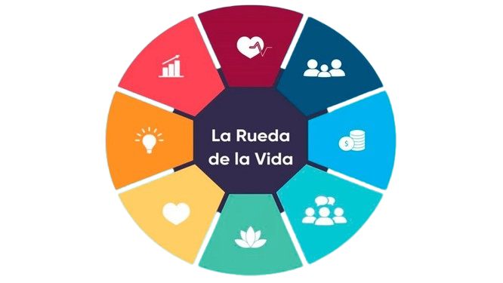

Slide 16

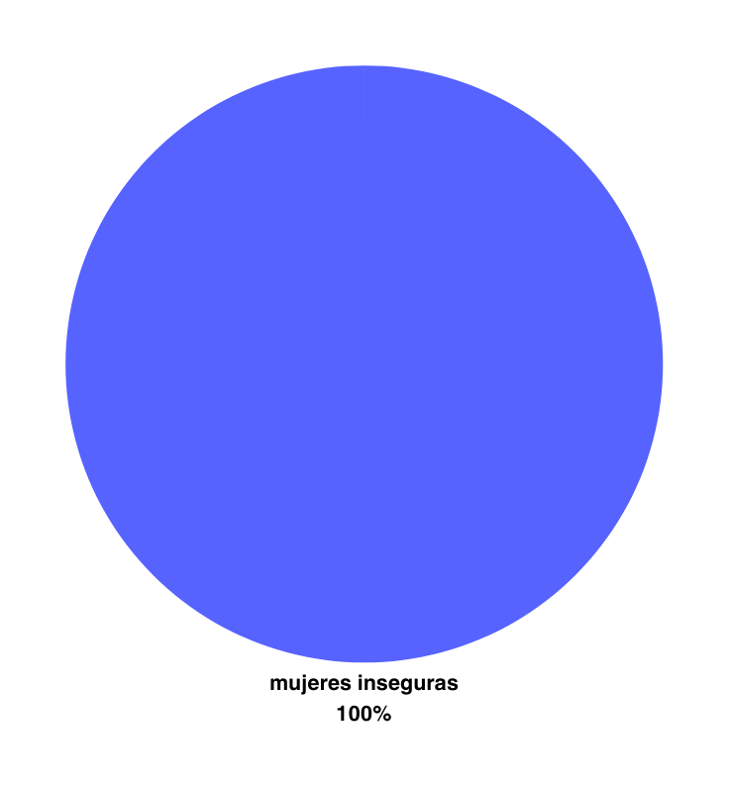
¿SIENTES INSEGURIDAD EN ENTORNOS PUBLICOS?
31 respuestas

Slide 17
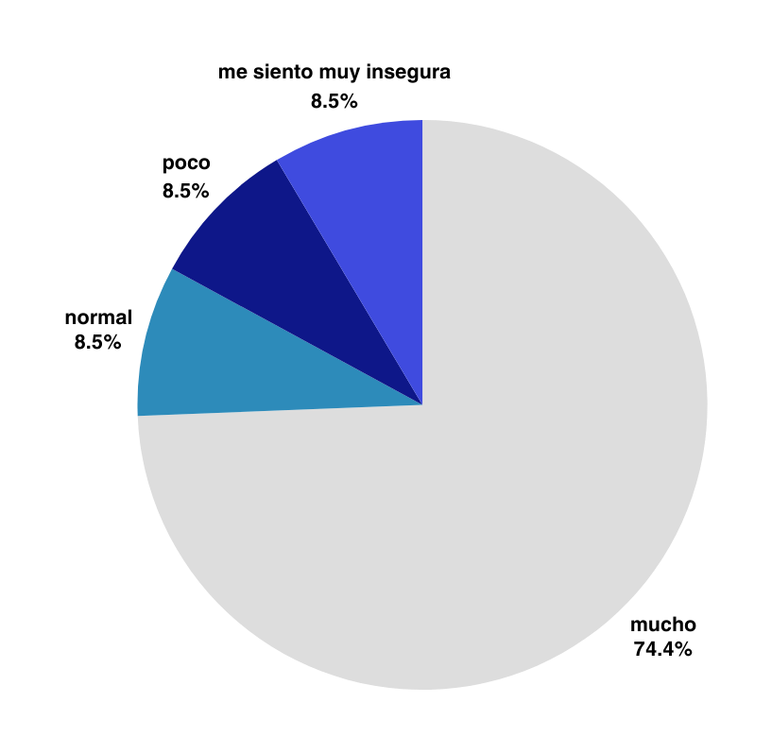
¿QUE TAN INSEGURA
TE SIENTES?
31 respuestas

Slide 18
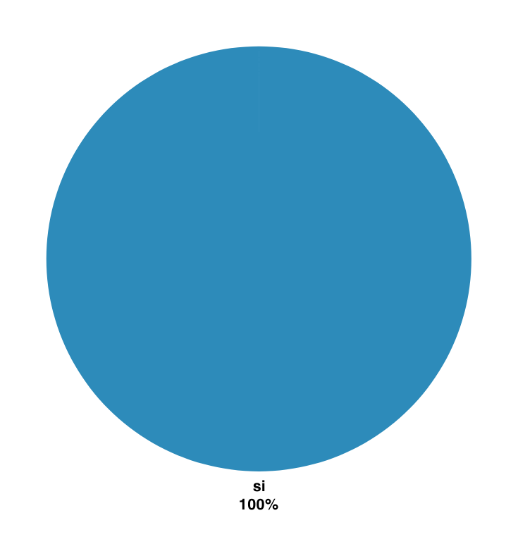
¿CREES QUE UNA APLICACION MOVIL DE EMERGENCIA TEMPRANA (CON LA ALERTA HACIA LA POLICIA ) PUEDE AYUDARTE A ESTAR MAS SEGURA?
31 respuestas

Slide 19
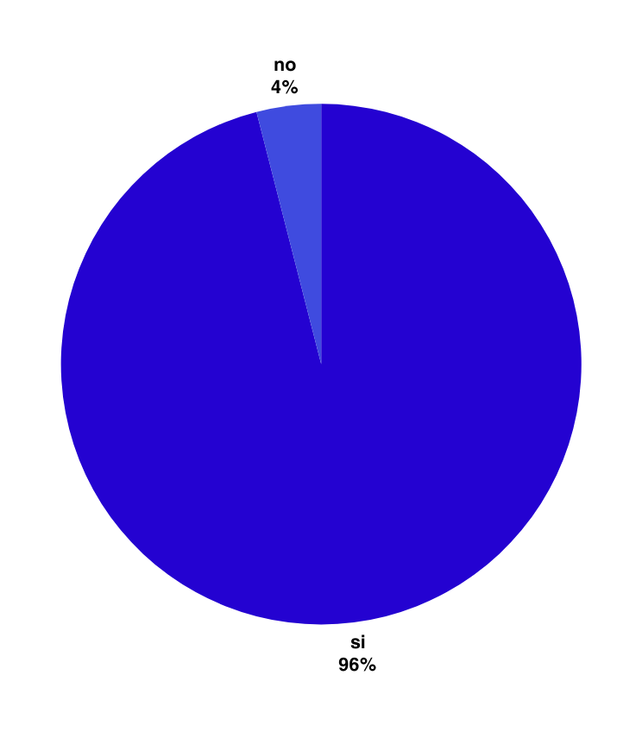
¿UTILIZARIAS EL DISPOSITIVO
31 respuestas

Slide 20
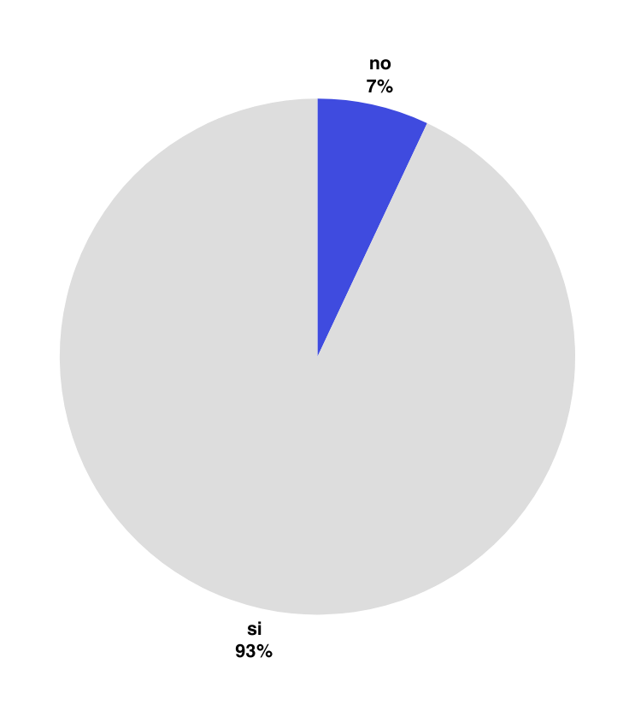
¿CREES QUE LA APLICACION ES NECESARIA?
31 respuestas

Slide 21
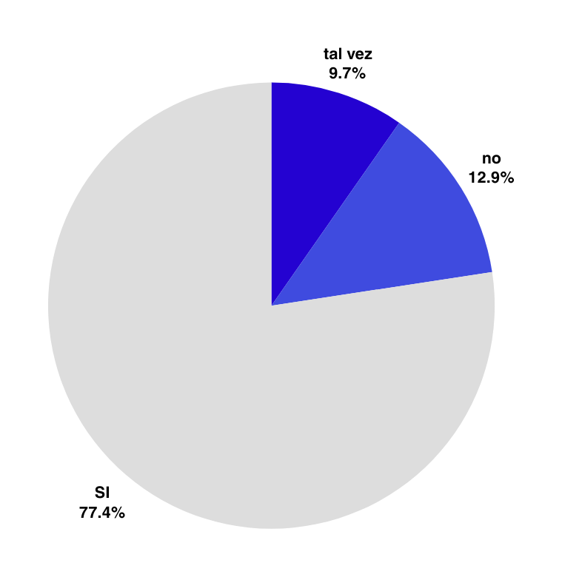
¿CREES QUE UN DISPOSITIVO PORTABLE PARA EL REPORTE DE EMERGENCIA TEMPRANA (CON LA ALERTA HACIA LA POLICIA) PUEDE AYUDARTE A ESTAR MAS SEGURA?
31 respuestas

Slide 22
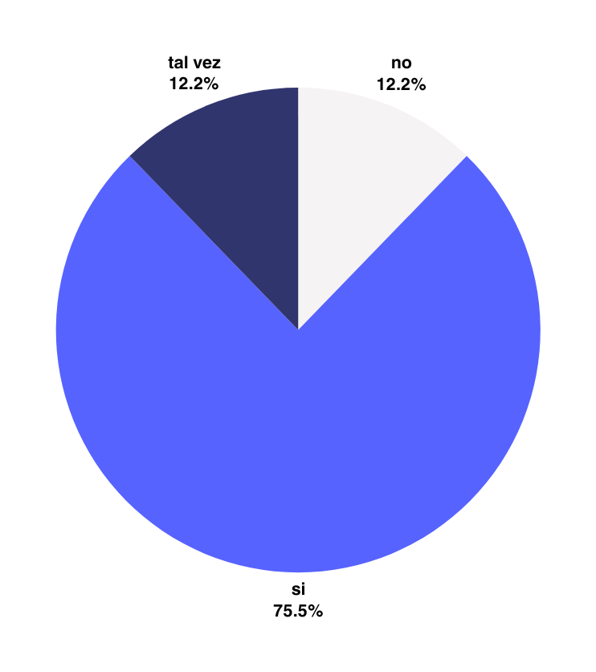
¿CREES QUE EL DISPOSITIVO ES NECESARIO?
31 respuestas

Slide 23
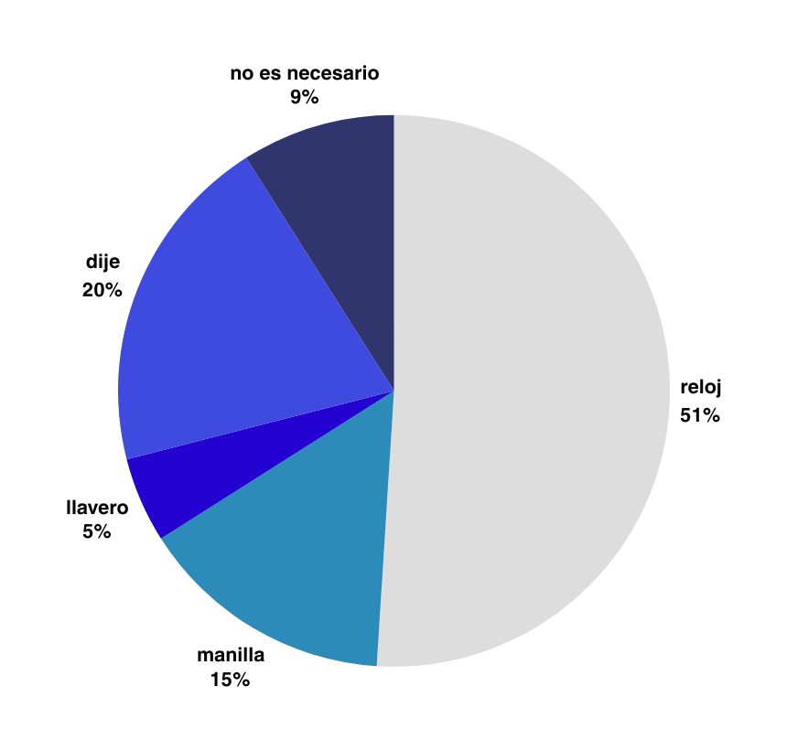
¿CUAL CREES QUE SERIA EL MEJOR DISEÑO PARA EL DISPOSITIVO?
31 respuestas

Slide 24
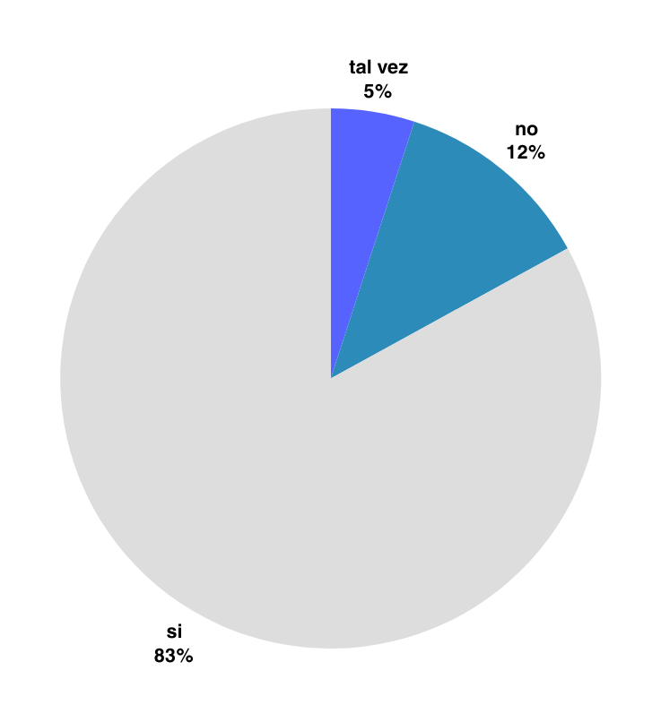
¿TE COMPRARIAS EL DISPOSITIVO?
31 respuestas

Slide 25
“METODOLOGÌA”falta ciclo de la vida (procesamiento data mining)

Slide 26
METODOLOGIA
Desarrollo de la plataforma: Se implementó una solución digital utilizando Python y Canvas para la visualización de los resultados de la Rueda de la Vida.
Aplicación de la Rueda de la Vida: Se solicitó a los empleados que completaran la autoevaluación en diferentes áreas como trabajo, salud, relaciones interpersonales y desarrollo personal.
Análisis de resultados: Los datos recopilados fueron procesados para identificar tendencias y áreas de oportunidad.
Diseño de estrategias: Con base en los resultados, se plantearon iniciativas para mejorar el bienestar emocional de los empleados.
Seguimiento y ajuste: Se realizarán evaluaciones periódicas para medir el impacto de las estrategias implementadas.

Slide 27
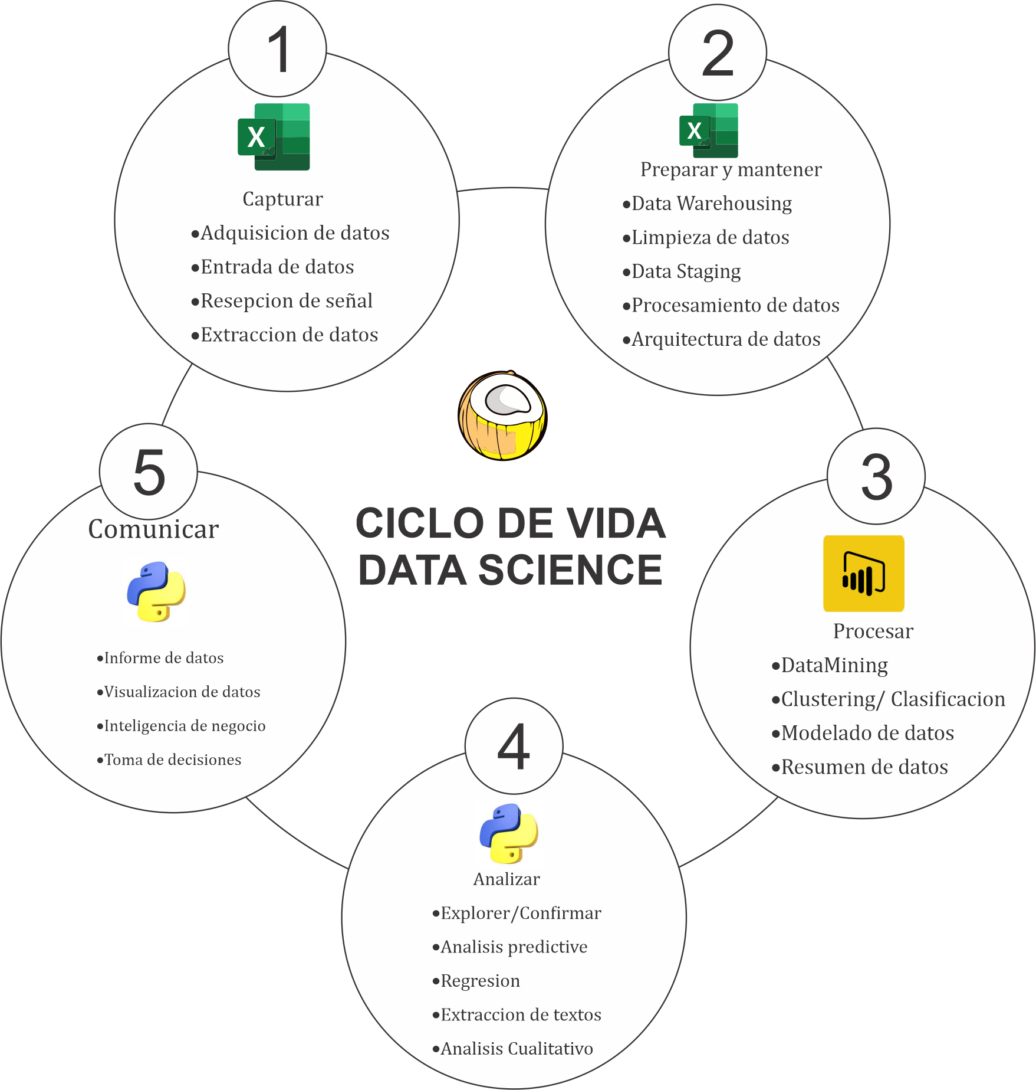
METODOLOGIA

Slide 28






Slide 29
“RESULTADOS”.

Slide 30
RESULTADOS
Diagnóstico claro del estado emocional de los empleados.
Desarrollo de estrategias personalizadas para mejorar el bienestar organizacional.
Mayor satisfacción y productividad en el ambiente laboral.
Reducción de niveles de estrés y mejora en la comunicación interna.

Slide 31
“DIAGRAMAS”.

Slide 32
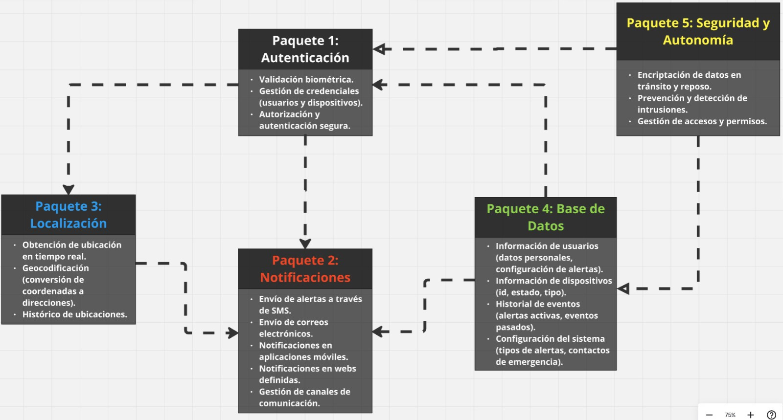


Slide 33

Contáctenos
Para más información sobre el proyecto, puedes escribirnos a: bienestar@coquitoamarillo.com o llamarnos al (55) 1234-5678.
Síguenos en nuestras redes:
coquitoamarillo@metodologiaconfiable.com

Slide 34
Muchas Gracias.

